Slide 1
Комунальна установа « Центр професійного розвитку педагогічних працівників Вінницької міської ради»
Інтеграція виховних впливів освітнього середовища
на становлення української національної та громадянської ідентичності, патріотизму, моральних і духовних цінностей
Консультант К.Маліцька

Slide 3
«Інтеграція» - це процес пристосування і об’єднання розрізнених елементів в єдине ціле при умові їх цільової та функціональної однотипності. В перекладі з латинської «інтеграція» означає «відтворення».
інтеграція, як провідна тенденція оновлення змісту освіти, дає можливість якісно змінити зміст освіти, зокрема, доповнити той чи інший предмет соціально-філософськими, психолого-економічними, історичними знаннями, знаннями історії науки, що взаємозв'язані між собою.
На думку американських дослідників, інтеграція в освіті – це організація процесу пізнання, за якою учні можуть використовувати знання та вміння, отримані в школі, в реальних життєвих ситуаціях.

Slide 4
Завдання для реалізації інтегрованого підходу
Основними завданнями державної політики у сфері утвердження української національної та громадянської ідентичності є формування у громадян України:
активної громадянської позиції на основі поваги до прав людини, духовних цінностей українського народу, національної самобутності;
оборонної свідомості та громадянської стійкості; патріотизму;
поваги до державних символів, державної мови, суспільно-державних (національних) цінностей України, розуміння їх важливості для становлення держави;
усунення впливу держави-агресора (держави-окупанта) в інформаційній, освітній, культурній сферах України;
поширення інформації про ветеранів війни, формування у суспільстві традицій вшанування пам’яті загиблих (померлих) ветеранів війни;
формування готовності громадян до виконання конституційного обов’язку щодо захисту незалежності та територіальної цілісності України.
Організація освітнього процесу закладів освіти з національно-патріотичного виховання передбачає:
виховання всесторонньо розвиненої особистості, здатної творчо мислити, активно творити в духовній і матеріальній сферах, самостійно й колективно виконувати суспільно важливі завдання, адекватно реагувати на виклики сучасності, пов’язані з боротьбою українського народу за незалежність.
Для досягнення зазначеної мети рекомендуємо такі напрями роботи:
1. Формування української національної ідентичності.
2. Вивчення державної та етнічної території українського народу.
3. Військово-патріотичне виховання.

Slide 5
Виховна робота в закладах середньої освіти
Лютий 2024
12 лютого – День Червоної Руки (відзначається на рівні ООН з 2002 року як день пам'яті дітей-солдатів, яких втягують в участь у війнах і збройних конфліктах);
20 лютого – День Героїв Небесної Сотні;
22 лютого – Міжнародний день підтримки жертв злочинів;
24 лютого – Початок війни Росії проти України;
25 лютого – Перший офіційний Державний герб України.
Березень 2024
17 березня – Створено Українську Центральну Раду в 1917.
Квітень 2024
4 квітня – День створення НАТО;
5 квітня – Перша конституція;
10 квітня – Міжнародний день руху Опору (в пам'ять і честь усіх, хто протистояв фашизму на окупованих територіях за часів Другої світової війни);
11 квітня – Міжнародний день визволення в’язнів фашистських концтаборів;
18 квітня – День пам’яток історії та культури; Міжнародний день пам’яток та історичних місць;
26 квітня – Міжнародний день пам’яті Чорнобиля; Міжнародний день пам’яті жертв радіаційних аварій і катастроф (Міжнародний день пам’яті про чорнобильську катастрофу);
28 квітня – Міжнародний день пам'яті всіх жертв праці (Міжнародний день пам'яті трудящих);
29 квітня – День пам’яті всіх жертв застосування хімічної зброї.
нормативно-правову базу з питань виховної роботи, яка знаходиться на офіційному сайті Інституту модернізації змісту освіти URL: https://imzo.gov.ua/osvita/pozashkilna-osvita-ta-vihovna-robota/normativna-baza-pozashkilnoyi-osviti-ta-vihovnoyi-roboti/;
перелік рукописів, які схвалені для використання у закладах загальної середньої освіти науково-методичною комісією з проблем виховання дітей та учнівської молоді Науково-методичної ради з питань освіти Міністерства освіти і науки України. URL:
https://imzo.gov.ua/osvita/pozashkilna-osvita-ta-vihovna-robota/vihovna-robota-shvaleni-rukopisi/

Slide 6
Матеріали, що підготовлені Українським інститутом національної пам’яті
Інформаційні матеріали до Дня пам’яті захисників України, які загинули в боротьбі за незалежність, суверенітет і територіальну цілісність України (uinp.gov.ua);
матеріали освітнього проєкту «Діалоги про війну» що містить три відеорозмови учениці із ветеранами сучасної російсько-української війни на теми: «Що таке війна?», «Чому Росія прагне захопити Україну?» та «Що таке сучасна російсько-українська війна?» за покликанням:
https://uinp.gov.ua/informaciyni-materialy/vchytelyam/videolekciyi/osvitniy-proyekt-dialogy-pro-viynu;
підбірка роликів «Революція Гідності. Сучасна війна.»: Документальний фільм «Вогнехреща» - YouTube;
серія короткометражних документальних фільмів «Жінки, які загинули за Україну», цикл «Нескорені»;
матеріали рубрики «Повномасштабне вторгнення Росії в Україну: історичний контекст» за посиланням: Російсько-українська війна (uinp.gov.ua).
Формування та застосування учнями компетентностей, необхідних для здорового та безпечного життя, сприятиме досягненню глобальних цілей сталого розвитку, проголошених ООН (резолюція Генеральної Асамблеї ООН від 25 вересня 2015 року № 70/1) і підтриманих Україною відповідно до Указу Президента України від 30 вересня 2019 року № 722 «Про Цілі сталого розвитку України на період до 2030 року».
URL: https://zakon.rada.gov.ua/laws/show/722/2019#Text

Slide 7
Спрямованість заходів на…
формування оборонної свідомості, підвищення соціальної активності для участі у громадсько-політичному житті країни, мотивації молоді до набуття необхідних компетентностей у сфері безпеки й оборони.
перегляд відеоматеріалів, віртуальних екскурсій та виставок;
організація створення серії мотивувальних відеороликів;
участь в акціях, флешмобах, конкурсах тощо

Slide 8
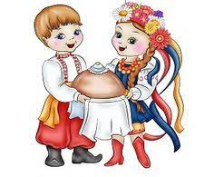
Форми, методи і прийоми інтеграції для ефективного виховного впливу
Проєкти ( групові, колективні);
Конкурси « МИ-українці»;
« Знавці рідного»;
Етнофестиваль « Джерела духовності», «Ой, роде, мій красний», «Пісенна спадщина українців»
Вебквест «Українська обрядовість», « Наші обереги»;
Акція «За екологію української мови», аукціон народної мудрості;
Колективне творче панно «Народні символи України», « До сонця рушниками дорогу простелю»
Дефіле «Український народний стрій», фото-челендж « Фото з хусткою»;
Конференція « Історія роду- історія народу», «Мистецькі небосхили», «Об’єднані Україною» (16.02.)
Реквієм-година «Чорна сповідь моєї Вітчизни», « Неубієнна пам’ять»;
Віртуальна екскурсія/година спілкування «Скарби нематеріальної культури Поділля», « Мистецькі небосхили…»
Гра-подорож «Замки Поділля», « Рідна символіка орнаментів», «7 чудес Вінниччини»;
Вікторина « Славетні українці»

Slide 9
Українська Армія в історії державотворення
І військовий з’їзд вплинув на проголошення ЦР І Універсалу
Підсумками ІІ і ІІІ Всеукраїнських військових з’їздів було ухвалення ІІІ Універсалу, в якому проголошено УНР

Slide 10
З історії Армії УНР
20 грудня 1917 року Наказ по Військовому Генеральному Секретарству УНР про призначення полковника Юрія Капкана «Командуючим всіма Українськими військами для оборони України від наступу армій ради народних комісарів».
Наказ по Управлінню Генерального штабу від 10 березня 1918 р. про
«Програму по приготуванню інструкторів гарматчиків». Його значення в тому, що артилерія у війнах ХХ—ХХІ століття, зокрема й у сучасній Великій Визвольній війні українського народу проти агресії російської федерації, відіграє вагому роль

Slide 11
Текст присяги армії УНР та покликаюча карта
Клянусь честю громадянина Української Народної Республіки і торжественно присягаю Всемогущому Богу вірно Українській Народній Республіці служити, слухняно повинуватися її верховній владі Директорії, правительству і народній армії. … на воді, на суші, у воздусі, в день і ніч в боях, наступах, сутичках і всякого роду предприємствах, словом на кожному місці, у всяку пору і в кожнім випадку хоробро і мужньо до останнього краплі крови боротися. Своїх військових частин, прапорів і зброї ні в якому разі не кидати, з ворогом ні в які навіть найменьші порозуміння не входити, завжди поводитись так, як цього військові закони та честь воїна-лицаря вимагають, в цей спосіб і честью жити і честью умерти».

Slide 12
Нагороди Армії УНР
орден «Залізний Хрест», яким могли бути нагороджені за рішенням Ради Залізного Хреста лише особи, які брали участь у Зимовому поході з 6 грудня 1919 року по 6 травня 1919 року «незалежно від нагороди другими орденами».

Slide 13
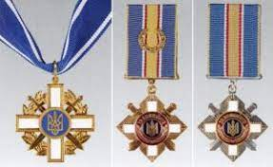
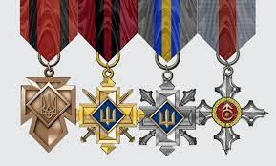
Військові нагороди сучасної України
https://chas.news/current/viiskovi-nagorodi-ukraini-yaki-buvayut-i-za-scho-nimi-nagorodzhuyut
https://er.nau.edu.ua/bitstream/NAU/45383/1/%D0%92%D1%96%D0%B8%CC%86%D1%81%D1%8C%D0%BA%D0%BE%D0%B2%D1%96%20%D0%BD%D0%B0%D0%B3%D0%BE%D1%80%D0%BE%D0%B4%D0%B8%20%D0%A3%D0%BA%D1%80%D0%B0%D1%96%CC%88%D0%BD%D0%B8.pdf

Slide 15
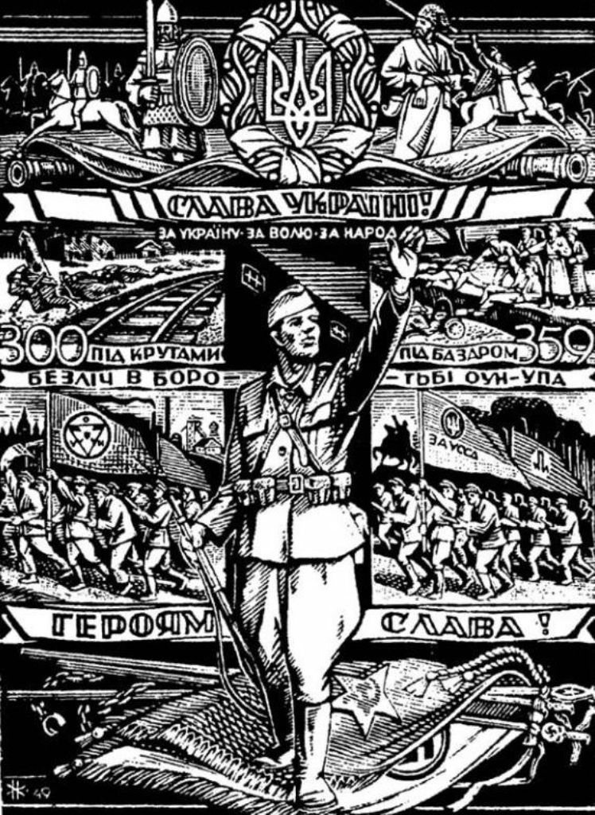
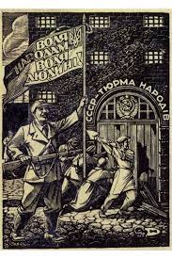
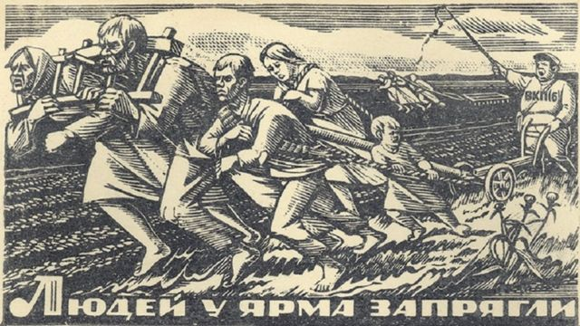
Його досі бояться в кремлі

Slide 16
Він відмовився намалювати портрет Сталіна
"Бачите, малювати всяких там временщиків-фаворитів, пройдисвітів і мерзотників мені мій сан не дозволяє".
Федір Кричевський (1879- 1947),перший ректор Української академії мистецтв, художник, педагог, автор триптиха
« Життя» , картин « Три віки жінки»,
« Наречена», « Веселі доярки»

Slide 17
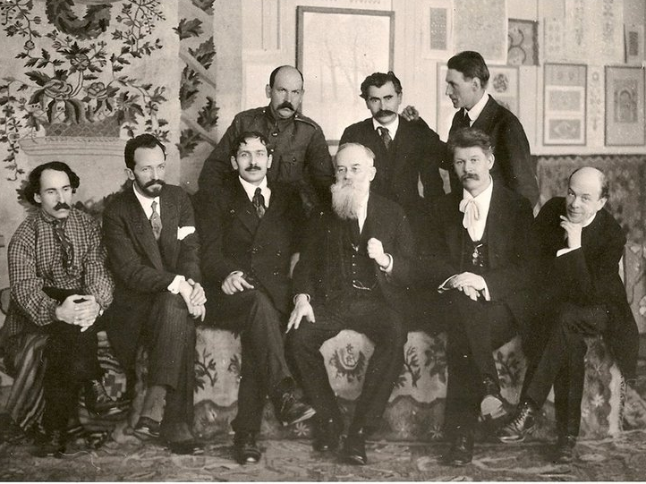
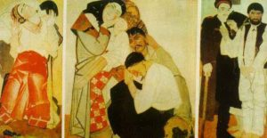
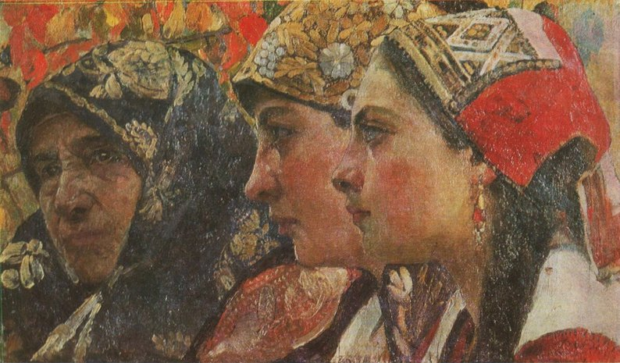

Slide 21
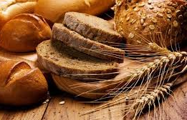
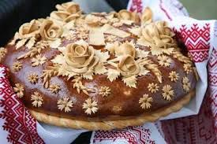
Народні вірування й уява
Хліб –всьому голова
Земля свята - наша мати
Культ Сонця
Рослини-символи:
барвінок, васильки, верба, горох, дуб, калина, мак, м’ята, осика, папороть, полин, рута, тополя, часник, любисток.
Світ тварин:
вовк, ворон, горобець, жаба, заєць, миша, сова;
бджола, вуж, зозуля, кінь, коза, курка, ластівка, лелека, півень

Slide 22
Українські фразеологізми Словник фразеологізмів.pdf
Ані рудої миші
Аж дим іде
Брати до серця
Бити по кишені
Вилами по воді писано
Втерти носа
Гарбуза дати
Накрити мокрим рядном
У собачий голос
Хоч кіл на голові теши
Зав’язати світ
Ні пава, ні ґава
Як батіг на мотовило
Як з клоччя батіг
Через вулицю бондар
Золоті верби ростуть
Як баран в аптеці
Баглаї напали
З Богом, Парасю
З-за рогу мішком прибитий

Slide 23
Ознаки патріотизму
розуміння і сприйняття української ідеї;
сприяння розбудові державної незалежності;
засвоєння національних цінностей: української культури, мови, прищеплення шанобливого ставлення до історичної пам'яті;
військово-патріотичне виховання тощо

